Slide 1
Proyecto: Drone
- Avelar Mondragón Christian Miguel

Slide 2
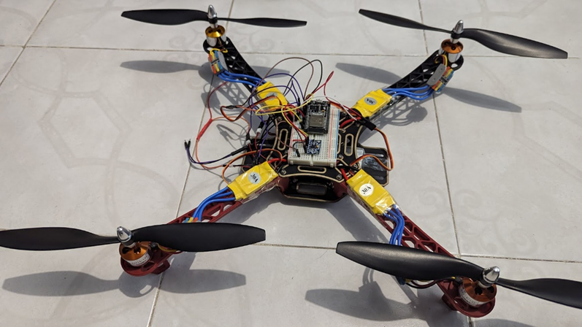
Introducción:
Pretendo dar la mayor información requerida que se implementó y utilizo con la finalidad de diseñar un dron propio para su uso controlado y medido. Se debe tener en cuenta que muchos de los materiales utilizados pueden ser cambiados por otros o incluso utilizar otro tipo de configuración para hacerlo funcionar. Pero en este caso seré especifico a ciertos materiales.
También es importante mencionar que el Dron descrito permite el funcionamiento, movilidad y registro, lectura y escritura de datos enviados de forma serial a los motores y el módulo MP6050 (Giroscopio con acelerómetro). Pero no existe la funcionalidad de controlarse como control remoto. Así que es posible utilizarse para elevarse y descender, pero no hay forma de redirigir ni de nivelar. Puede ser riesgoso probarlo sin las mediciones adecuadas.

Slide 3
Circuito:
Power Bank
(5 V)
Batería 11.1 V
Arduino
ESP32
M1
GND
ESC 1
D21
D15
D22
GND
GND
3.3 V
M1
D2
ESC 2
GND
SDA
MPU6050
SCL
D4
GND
M1
ESC 3
D16
GND
M1
ESC 4

Slide 4
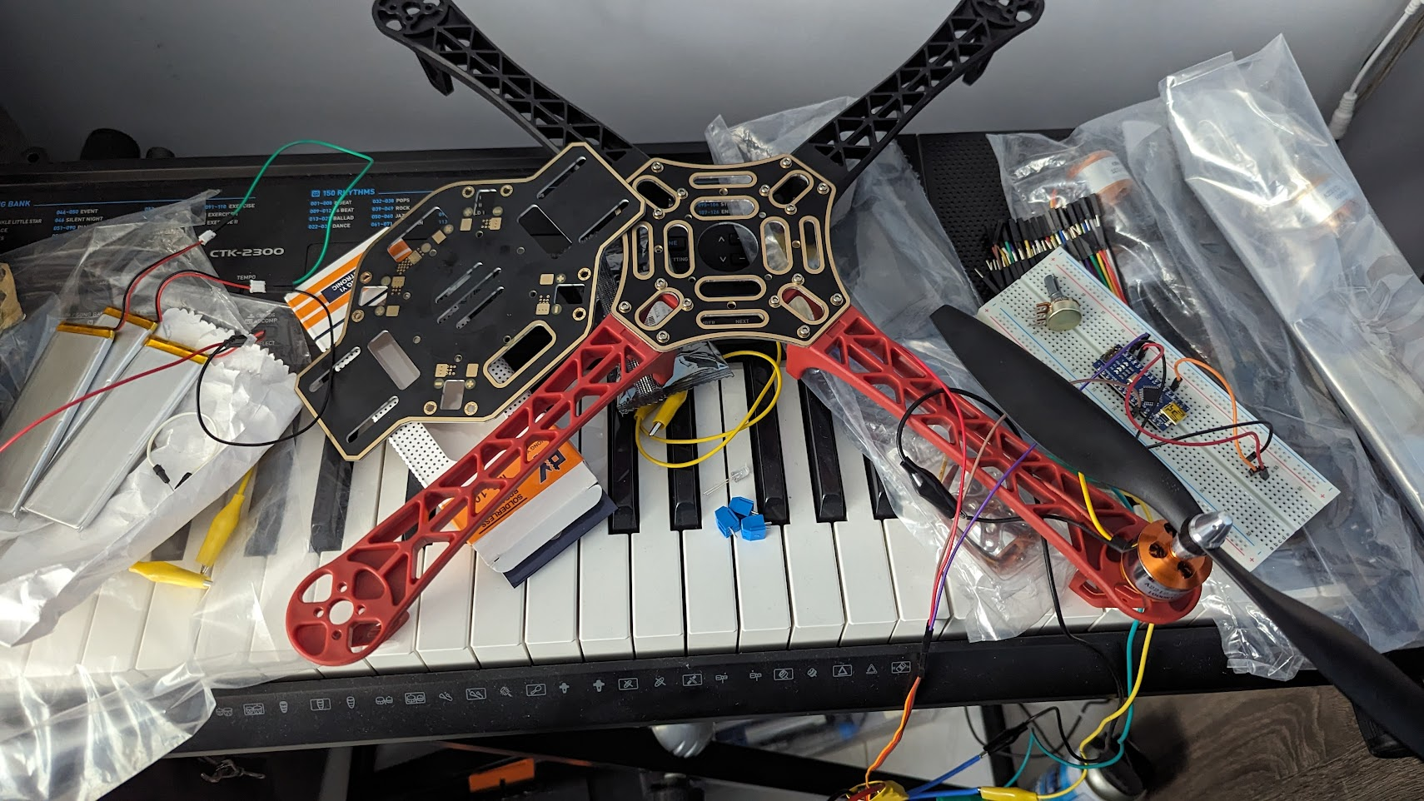
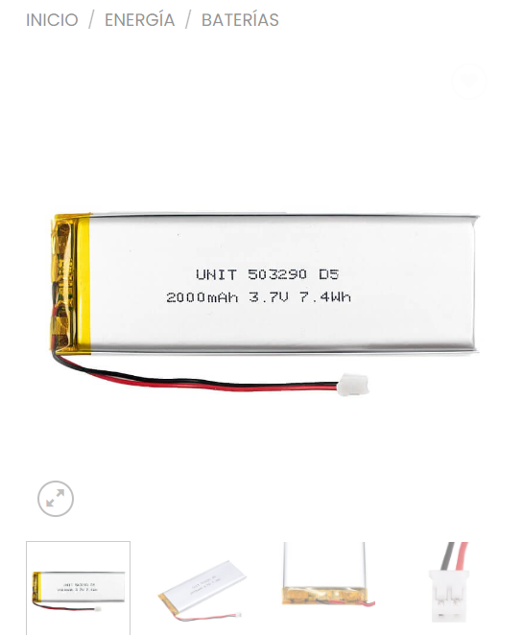
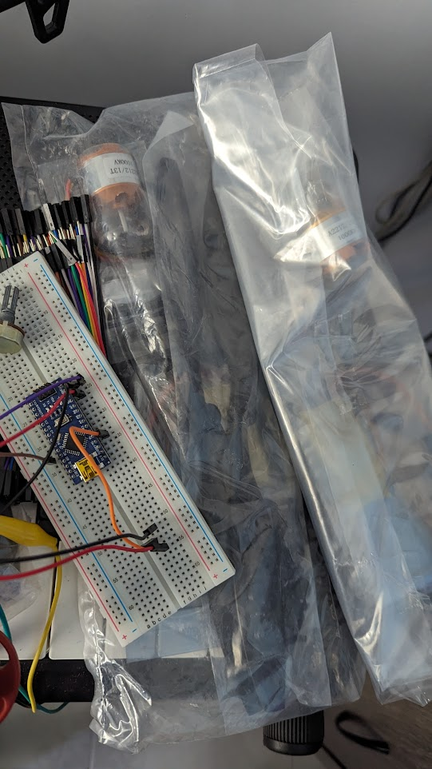
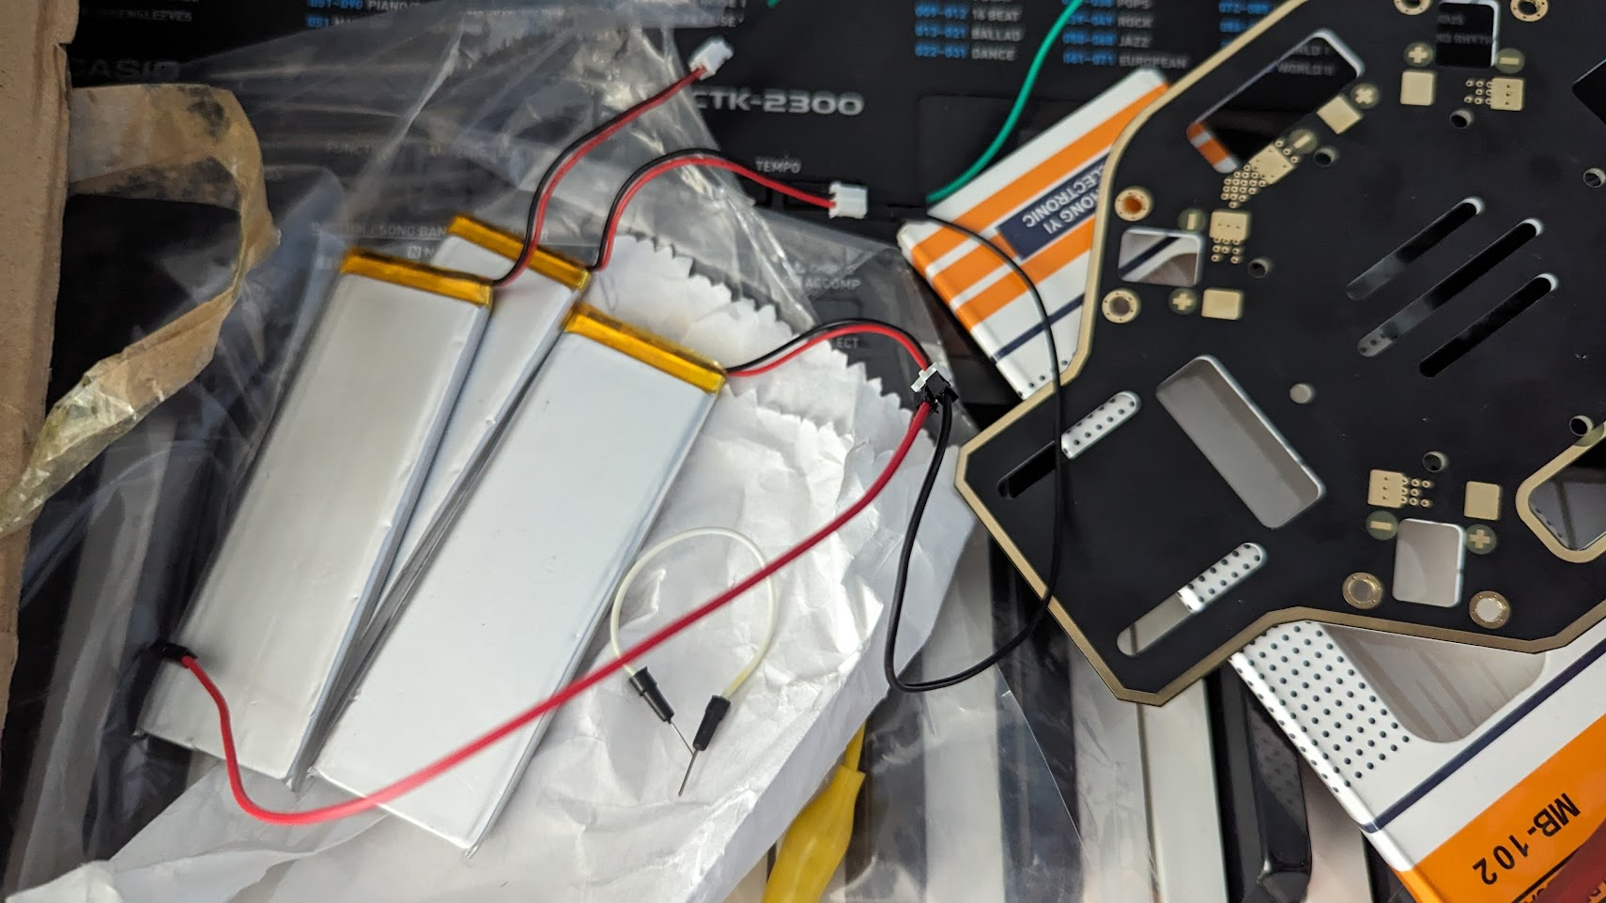
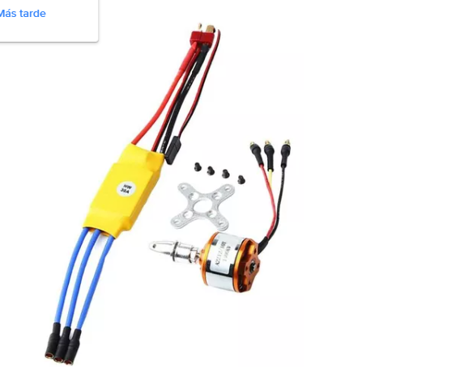
Avances:

Slide 5
Materiales:
- Arduino ESP32 y Arduino Nano, este ultimo para realizar pruebas.
- Frame 450 mm, F450 Marco para Drone
4 Motores brushless A2212/13T 1000KV
4 Controladores de velocidad ESC 40 Ampers.
3 Baterias Lipo 3.7 Volts de 2200 mA/h.
Giroscopio
Costo total invertido: $1935 mx. Aproximadamente

Slide 6
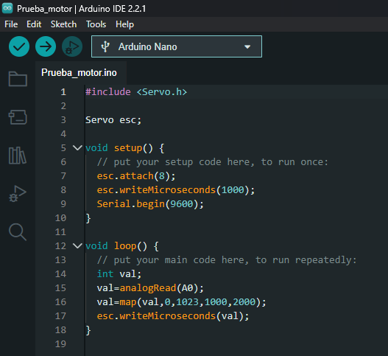
Resumen de lo que se a realizado:
Actualmente, después de comprar los materiales necesario para realizar el Dron, fue posible probar el funcionamiento de los motores y el control de velocidad, mediante una programación PWM desde el Arduino Nano. Con ayuda de un potenciómetro fue posible controlar la variación de velocidad e información para que el motor girara a cierta velocidad definida.
Analizando el programa es posible inicializar los puertos que se utilizaras en el Arduino, así como las condiciones iniciales con las que comenzaran los datos.
En la segunda parte tenemos una lectura proporcionada en el puerto A0 en el que estará un potenciómetro y al girarlo cambiara la lectura. Mientras este gire cambiara los valores desde un mínimo, 1000 micro segundos, y un máximo, 2000 micro segundos.

Slide 7
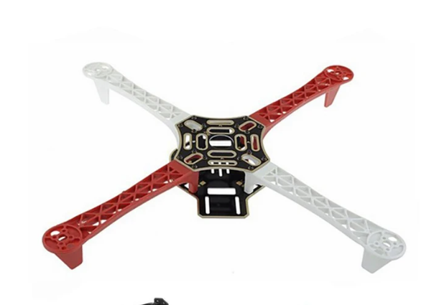
Frame de 450mm (F450)
Es la base de nuestro Dron.
Tiene una placa con un circuito impreso que interconecta a los motores y permite la conexión en paralelo de la pila que se desea implementar.
Tiene suficiente tamaño para poder levantar objetos pesados sin tanta dificultad y pueda mantener un equilibrio adecuado.

Slide 8
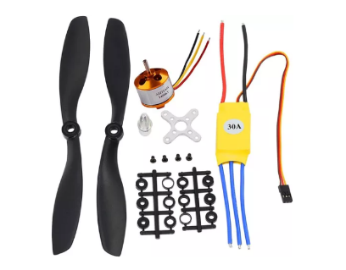
Motores Brushless 1000kv (A2212)
Los motores sin escobillas evitan los problemas de desgaste en un tiempo muy corto.
Es importante tomar en cuenta las revoluciones por minuto que se necesita, ya que de eso dependerá el control y la altura máxima que se desea alcanzar llegar.
El funcionamiento de PWM es proporcionado por los controladores de velocidad electrónico, los cuales permiten comunicarse con el Arduino, mediante señales de pulso.

Slide 9
Baterías LiPo
Están deben estar conectadas en serie para conseguir un voltaje de 11.1 V y estos distribuyan a cada uno de los motores.
Fue necesario implementar una fuente de alimentación externa para el ESP32, debido a las caídas de voltaje presentados en la prueba de los motores.
El almacenamiento de corriente debe ser lo suficiente para soportar el suministro de voltaje a cada uno de los motores.

Slide 10
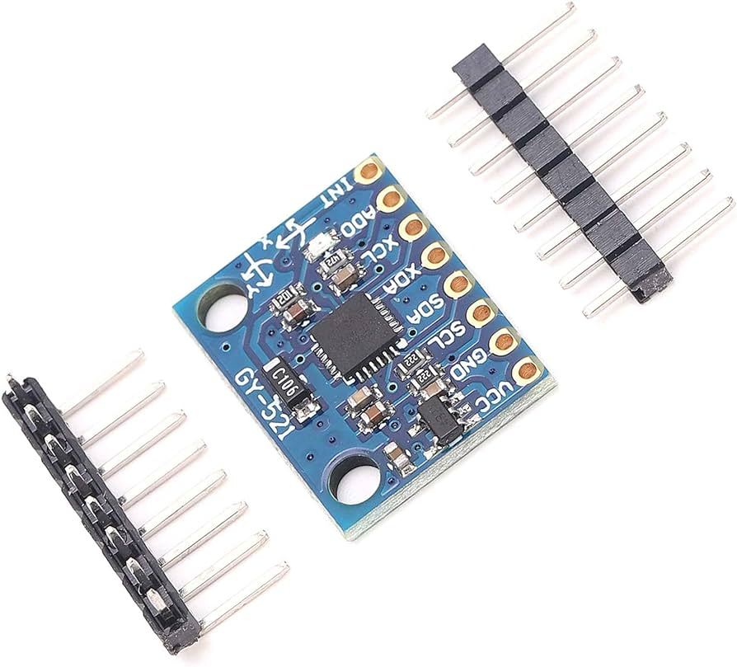
Giroscopio con Acelerómetro
Estos giroscopios pueden medir la velocidad angular en 3 ejes (x, y, z). Este tipo de mediciones son obtenidas gracias al efecto Coriolis.
la comunicación es realizada mediante el modulo I2C, el cual es trabajada en la mayoría de microcontroladores y con ellos también tiene su forma de ser controlado por un Arduino, permitiendo así la comunicación, escritura y lectura de los datos proporcionados por el Arduino y por el modulo MPU6050.

Slide 11
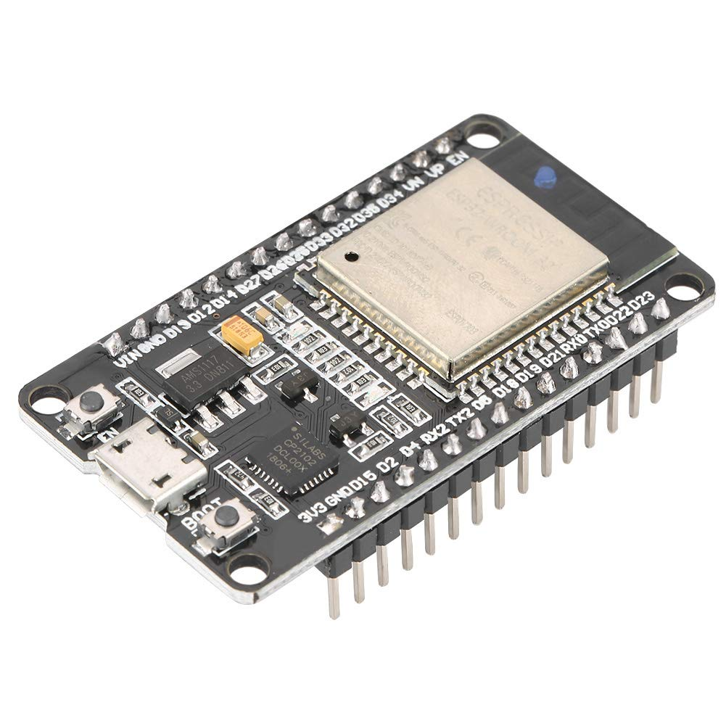
Arduino ESP32
Este es un microcontrolador o Arduino que nos permite realizar una gran cantidad de acciones y actividades. Actualmente se ha vuelto muy popular en la electrónica debido a su bajo costo y a algunos sensores o componentes que lo conforman que facilitan la mayor cantidad de tareas.
lo mas importante que lo hizo destacar para que podamos hacerle un uso, fue debido a sus módulos de Wifi y Bluetooth, los cuales ya vienen integrados en el microcontrolador

Slide 12
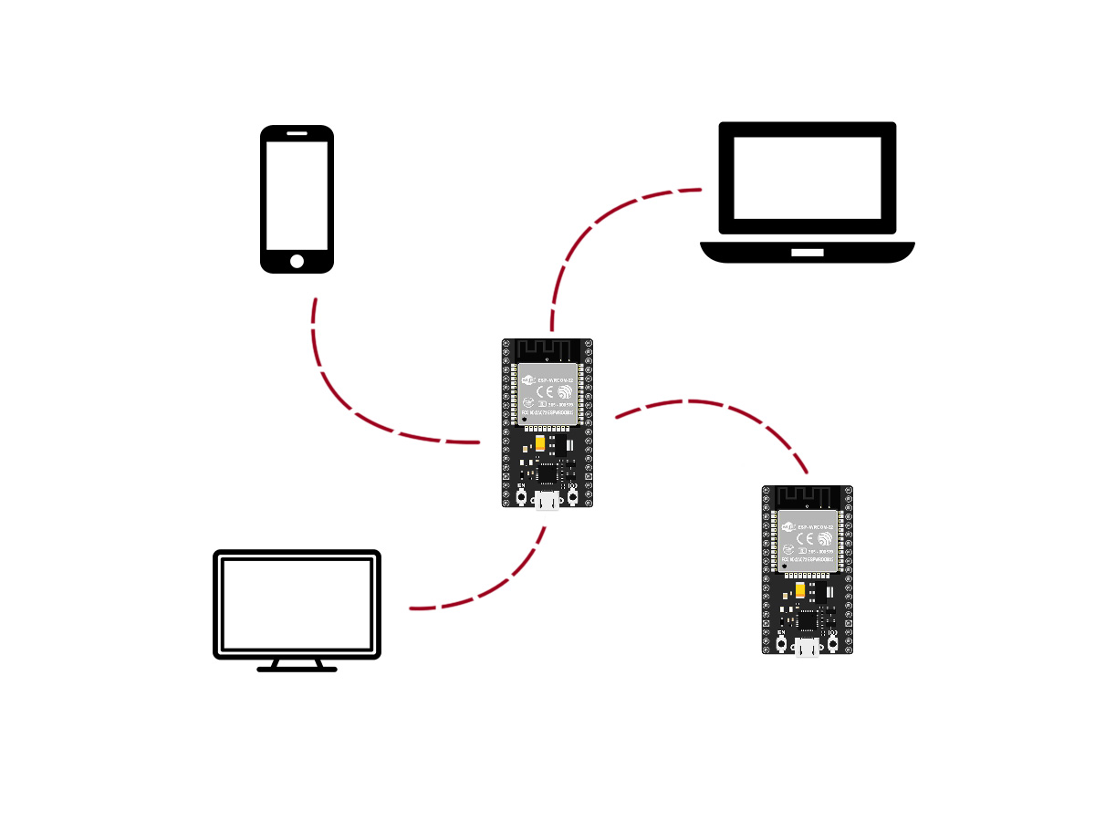
Programación
La programación del Dron se dividió principalmente en 2 partes:
El control de motores.
La lectura de datos del giroscopio.
Además de esto fue importante hacer que la ESP32 pudiera conectarse a internet, así que fue necesario establecer a la ESP32 en algún tipo de Wifi, STA en este caso.
Esto ultimo se realizo para que pudiéramos manipular las acciones del Dron sin la necesidad de un control remoto o el uso de ondas de radiofrecuencia. Con esto podríamos conectarnos desde cualquier dispositivo para controlar al Dron y que todo funcione a través de internet.
Así podríamos facilitar las lecturas de datos importantes que pudiera recibir el Dron en todo momento.

Slide 13
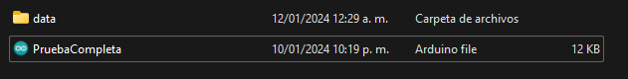
Fue algo realmente difícil vincular todo a una pagina web que la misma ESP32 habilitara, pero para poderlo solucionar implementamos un plugin que se puede añadir al Arduino IDE, este es un SPIFFS o el Sketch Data Upload, que nos permite cargar en la memoria flash algún tipo de información, en este caso se logro cargar el archivo HTML, el script y su hoja de estilo de nuestra página web que permitirá la manipulación de los motores y el manejo del osciloscopio.
Pero ya que se pudo resolver los problemas de conexión, tan solo era necesario programar los datos necesario para la calibración de los dispositivo y que estos pudieran estar en constante comunicación con la página web, todo esto a través de la red Wifi que se proporcionara.
Nota: Algunas de las bibliotecas no se encontraban disponibles en la propia interfaz de Arduino IDE, lo que mejor se recomienda es descargar todas las bibliotecas desde internet y añadirlas una por una a la aplicación con los archivos .zip, esto facilitara demasiado y evitara los problemas entre cada versión de algunas configuraciones que pueden venir erróneas.
Todos los códigos que fueron implementados como prueba y el archivo completo denominado “PruebaCompleta” Contiene la ultima versión utilizada para hacer funcionar la página web, después ordenare en que consiste cada programa y se quedarán como simple registro. Estos han sido proporcionados.

Slide 14
Conclusiones mas importantes
Realizar este tipo de proyectos no es una tarea fácil y tampoco es fácil conseguir en tan poco tiempo, conlleva mucho conocimiento y aprendizaje continuamente para el ajuste necesario a todos los problemas que puedan irse encontrando con el tiempo.
A decir verdad, en un futuro se espera poder lograr el control realizado desde una página web, tener la habilidad de poder controlar la dirección y velocidad proporcionada a nuestro dron podremos implementar otros factores y algo muy importante de estos factores es la seguridad, ya que debe ser tan importante como la terminación del proyecto, debemos asegurar que pueda ser usado sin que represente ningún tipo de riesgo a los civiles.

Slide 15
Lo que se busca mas adelante:
El control total de vuelo implementado con todos los sistemas de seguridad posibles.
Implementar el funcionamiento de una cámara que pueda grabar y tomar capturas en tiempo real, visualizándolo en todo momento a través de un dispositivo móvil.
La implementación de un sistema de sonido originario del Dron, resolviendo los problemas debido al ruido o algún otro factor que pueda alterar esto.
La implementación de la inteligencia artificial.

